Slide 1
Swar (Vowels) Hindi Swar स्वर अ आ इ ई उ ऊ ऋ ए ऐ ओ औ अं अः

Slide 2
अ – अनार Pomegranate अ – अदरक Ginger

Slide 3
आ – आम Mango आ – आइना Mirror

Slide 4
इ – इमली Tamarind इ – इमारत Building

Slide 5
ई – ईख Sugarcane ई - ईश Lord Shiva

Slide 6
उ – उल्लू Owl उ - उटज Hut

Slide 7
ऊ - ऊन Wool ऊ - ऊखल Mortar

Slide 8
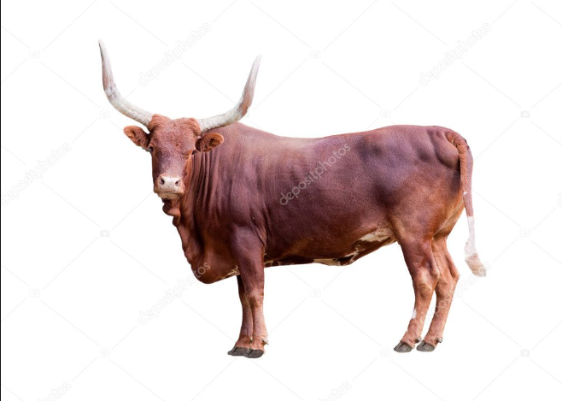
ऋ – ऋ Saint ऋषभ Ox

Slide 9
एडी Heel ए - एक One
एडी Heel
ए - एक One

Slide 10
ऐ से ऐरावत White Elephant ऐ से ऐनक Spectacles
ऐ से ऐरावत (White Elephant)
ऐ से ऐनक (Spectacles)

Slide 11
ओ से ओठ (Lips) ओ से ओम Om
ओ से ओठ (Lips)
ओ से ओम (Oom)

Slide 12
औ से औषध Medicine औ से औरत Woman
औ - औषध Medicine
औ से औरत (Woman)

Slide 13
अं से अंडा - Egg अं से अंगूर - Grapes
अं से अंडा (Egg)
अं से अंगूर (Grapes)

Slide 14
अ : - अ:ह प्रात : - Morning
अ: प्रात : (Morning)
अ: अ:ह : अ: ह:(Laugh)

